Slide 1
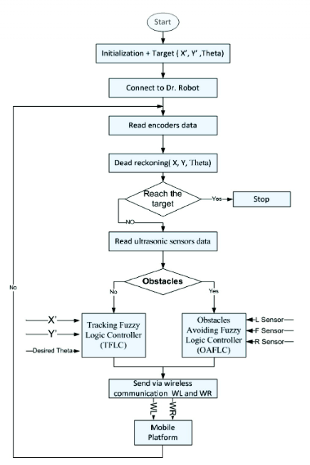
Sistema de Control

Slide 2
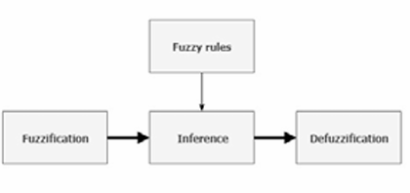
Controlador de Lógica Difusa

Slide 3
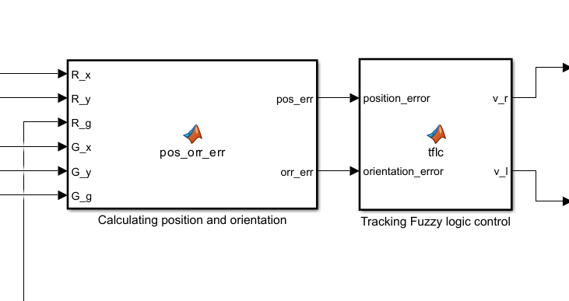
TFLC
Las entradas de TFLC son el ángulo entre el robot y el objetivo (ángulo de error) y la distancia desde el robot hasta el objetivo.
Las salidas de TFLC son las velocidades de los motores izquierdo y derecho.
Se implementa utilizando siete funciones de membresía para cada una de las entradas, y se pueden observar estas funciones en las figuras 3 y 4

Slide 4
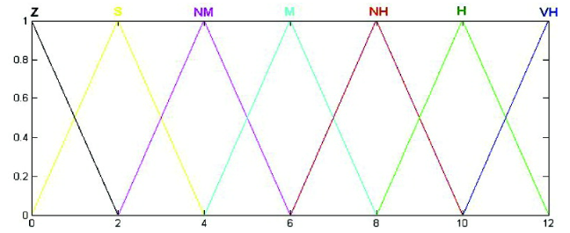
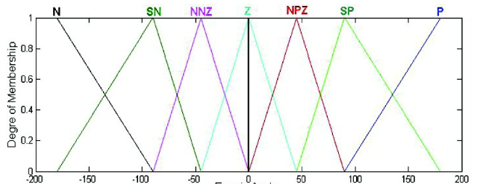
Se implementa utilizando siete funciones de membresía para cada una de las entradas
Entrada error de distancia
Entrada error angular
Las variables lingüísticas utilizadas para el ángulo entre el robot y el objetivo (Err. angle) son:
N: Negativo
SN: Pequeño Negativo
NNZ: Cerca de Cero Negativo
Z: Cero
NPZ: Cerca de Cero Positivo
SP: Pequeño Positivo
P: Positivo.
Las variables lingüísticas utilizadas para la distancia de entrada son:
Z: Cero
NZ: Cerca de Cero
N: Cerca
M: Medio
NF: Cerca de Lejos
F: Lejos
VF: Muy Lejos.

Slide 5
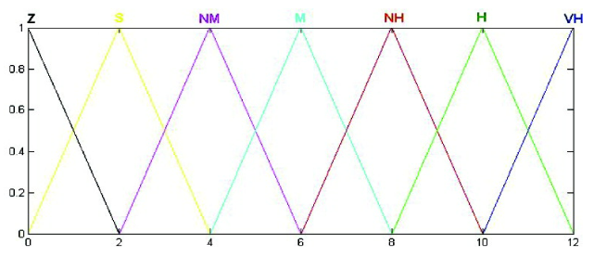
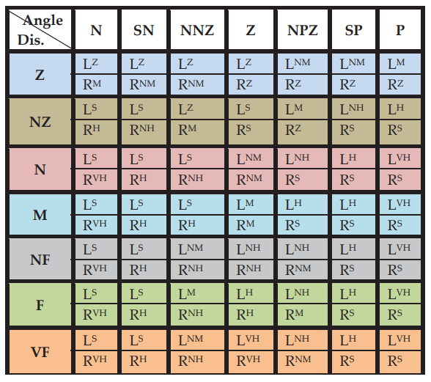
Se implementa con siete funciones de membresía para cada salida (Velocidad Izquierda LV y Velocidad Derecha RV de los motores)
Las variables lingüísticas utilizadas para cada salida del TFLC son:
Z: Cero
S: Lento
NM: Cerca de Medio
M: Medio
NH: Cerca de Alto
H: Alto
VH: Muy Alto

Slide 6
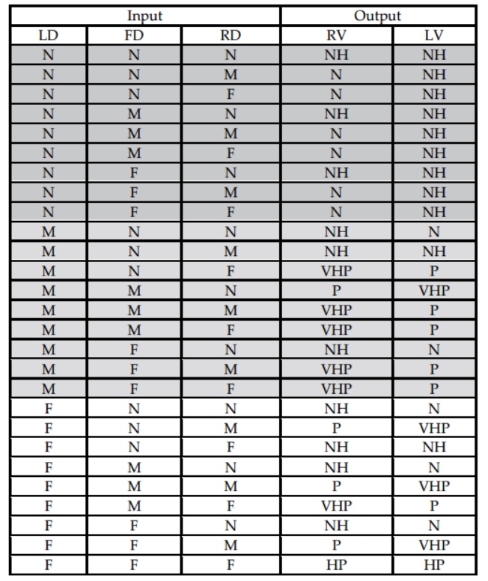
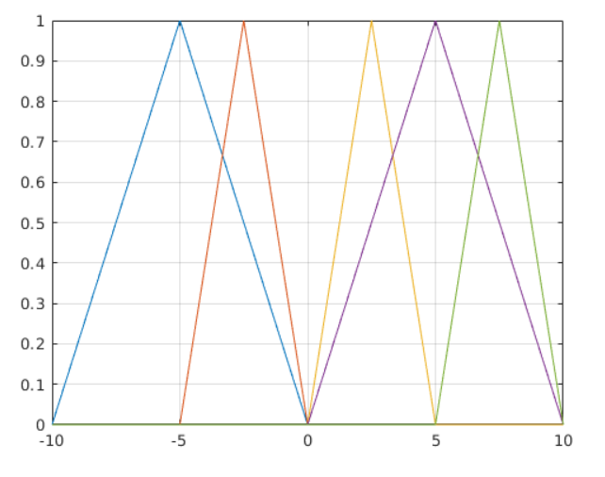
OAFLC (Obstacle Avoidance Fuzzy logic control)

Slide 7
OAFLC (Obstacle Avoidance Fuzzy logic control)
The inputs of OAFLC are the distance between the left, front and right sides distances of the robot and the obstacles. These distances are acquired by three ultra‐sonic sensors, from the left, front and right side of the robot. The outputs of OAFLC are the velocities of the left and right motors. OAFLC is implemented with three membership functions for each input.
The linguistic variables used for the distance

